Slide 1
웹 개발자 부트캠프 과정
SeSAC x CODINGOn

Slide 2
Grid

Slide 3
그리드 (Grid)
페이지의 레이아웃을 만들 때 사용
IE 지원 안됨 (IE11은 부분 지원)
Flex가 한 방향에 대해서 정렬을 했다면 Grid는 여러 방향에 대해서도 정렬
CSS3 부터 등장

Slide 4
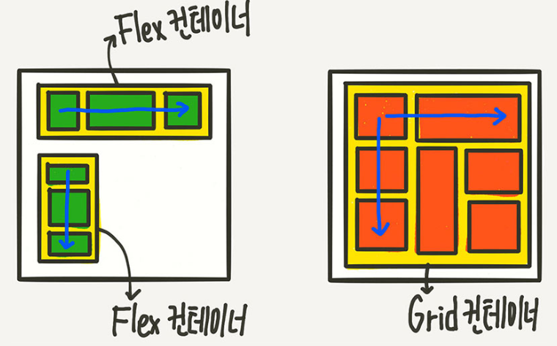
Flex vs. Grid
1차원 vs. 2차원
출처: https://studiomeal.com/archives/533

Slide 5
Grid 용어 정리
grid-row와 grid-colum (track)
gutter (gap)
grid line

Slide 6
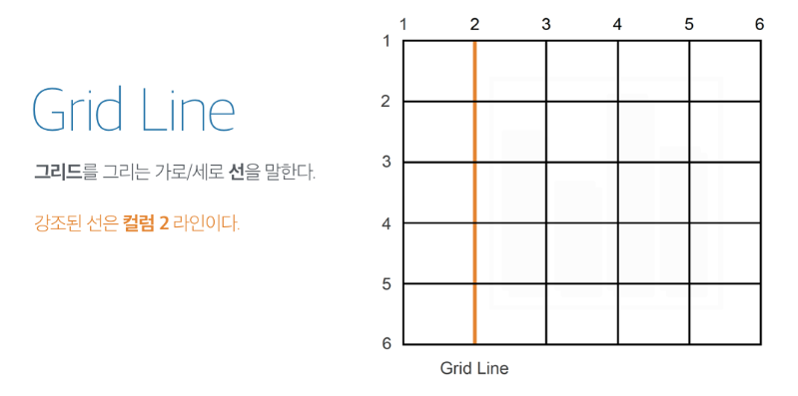
출처: https://yamoo9.gitbook.io/css-grid/css-grid-term
Notes:
출처 : https://yamoo9.gitbook.io/css-grid/css-grid-term

Slide 7
display: grid;
flex와 마찬가지로 container속성과 item속성이 각각 존재
display: grid;
container에 해당하는 요소에 속성을 적용시켜주면 됩니다!

Slide 8
Container 속성

Slide 9
container 속성 종류
grid-template-rows | 명시적 행(Track)의 크기를 정의
grid-template-columns | 명시적 열(Track)의 크기를 정의
grid-template-areas | 영역(Area) 이름을 참조해 템플릿 생성
grid-template | grid-template-xxx의 단축 속성
row-gap(grid-row-gap) | 행과 행 사이의 간격(Line)을 정의
column-gap(grid-column-gap) | 열과 열 사이의 간격(Line)을 정의
gap(grid-gap) | xxx-gap의 단축 속성
grid-auto-rows | 암시적인 행(Track)의 크기를 정의
grid-auto-columns | 암시적인 열(Track)의 크기를 정의
grid-auto-flow | 자동 배치 알고리즘 방식을 정의
grid | grid-template-xxx과 grid-auto-xxx의 단축 속성
align-content | 그리드 콘텐츠(Grid Contents)를 수직(열 축) 정렬
justify-content | 그리드 콘텐츠를 수평(행 축) 정렬
place-content | align-content와 justify-content의 단축 속성
align-items | 그리드 아이템(Items)들을 수직(열 축) 정렬
justify-items | 그리드 아이템들을 수평(행 축) 정렬
place-items | align-items와 justify-items의 단축 속성

Slide 10
grid-template-rows/ grid-template-columns
각각 아이템 행과 열의 크기를 설정
하나의 단위가 아닌 여러 단위를 섞어서 사용 가능
새로운 단위 fr (fraction, 공간 비율)
repeat() 함수와 같이 사용가능!
여러 행/열이 있을 때 반복은 힘드니..

Slide 11
repeat(횟수, 크기)
grid-template-rows: repeat(5,100px)
grid-template-rows:100px 100px 100px 100px 100px
위의 두 줄은 같은 의미입니다

Slide 12
minmax(최소 크기, 최대 크기)
브라우저 크기가 변하면 최소 크기와 최대 크기를 확보할 수 있도록 하는 함수
크기에는 px, % 등 다양한 단위를 쓸 수 있음
크기 대신 auto라는 키워드
minmax(100px, auto)
브라우저 크기가 줄어들어도 100px 은 확보하고 최대 크기는 알아서 늘어나도록

Slide 13
row-gap/column-gap/gap
row-gap
행간 간격
column-gap
열간 간격
gap
행과 열 간격 모두 설정 가능

Slide 14
align-content
items의 세로 정렬
속성값
stretch (default)
center
end
start
space-between, space-around, space-evenly

Slide 15
justify-content
items의 가로 정렬
속성값
stretch (default)
center
end
start
space-between, space-around, space-evenly

Slide 16
place-content
align-content와 justify-content의 단축속성
align-content와 justify-content의 순서로 작성
만약 같은 속성값을 적용하고 싶다면 하나의 속성만 쓰면 두 속성에 모두 적용됨

Slide 17
align-items
items의 세로축 정렬
속성값
stretch (default)
center
end
start

Slide 18
justify-items
items의 가로축 정렬
속성값
stretch (default)
center
end
start
Notes:
item들 간의 정렬이 아니라 item이 할당된 셀에서만 한 번에 다니도록 정렬
flex에는 없던 속성이지만 align-items와 동일하게 동작

Slide 19
place-items
align-items와 justify-items의 단축속성
align-items와 justify-items의 순서로 작성
만약 같은 속성값을 적용하고 싶다면 하나의 속성만 쓰면 두 속성에 모두 적용됨

Slide 20
Item 속성

Slide 21
grid-row-start/grid-row-end
단축 속성 grid-row :시작점 / 끝점 ;
시작점과 끝점은 그리드 라인을 의미, 시작라인부터 끝 라인까지 크기 할당됨
grid-row-start : 1; grid-row-end : 4;
grid-row : 1 / 4;
grid-row : 1/ span 3;
위 세 줄의 속성은 동일합니다.
Notes:
start 혹은 end속성만 지정해줘도 ok

Slide 22
grid-column-start/ grid-column-end
단축 속성 grid-column (시작 / 끝)
사용 방법은 grid-row와 동일
grid-column: 2 / 4 와 grid-column: 2 / span 2 ?
① 그리드 라인의 시작점과 끝을 지정
② 그리드 라인 시작점을 기준으로 span N (N칸)만큼 크기 할당됨
①
②
Notes:
row와 쓰는 방법 동일

Slide 23
align-self 와 justify-self
item 한 개에 대한 정렬 속성
아이템의 전체 크기(그리드 셀)를 기준으로 아이템을 각각 세로, 가로 축에 대해 정렬

Slide 24
place-self
align-self와 justify-self의 단축 속성

Slide 25
order
order: 0 (default)
처음에는 모두 order 0의 값을 가지고 있기 때문에 특정 item에 0 이외의 다른 값을 주면 재배치됩니다.
작은 수일수록 먼저 배치
음수도 가능
시각적인 순서는 변경되지만 실제 HTML 구조를 바꾸는 것은 아님 (웹 접근성 측면에서 생각해봐야할 문제)
Notes:
시각적 순서일 뿐 HTML 구조를 바꾸는 것이 아니라서 “웹 접근성 측면에서 주의”
>> 시각장애인 스크린 리더로 화면을 읽을 때 order는 의미 없다

Slide 26
z-index
요소가 겹쳤을 때 튀어나오도록!
일반적으로 쓰이는(position 과 함께 쓰이는) z-index 속성과 같음.
일반적으로 static 요소에는 z-index를 적용시킬 수 없지만, Grid item에선 position 속성이 없어도 z-index가 적용됩니다!
Notes:
단, position 에서 쓰이는 z-index는 position: static이 아닐 때만 적용되지만
grid에서는 position값과 상관없이

Slide 27
컨테이너 속성 grid-template-areas 와 아이템 속성 grid-areas
>> container
영역 이름을 설정할 수 있음
grid-template-areas:
'header header header'
'nav main aside'
'footer footer footer';

Slide 28
item 속성 종류
grid-row-start | 그리드 아이템(Item)의 행 시작 위치 지정
grid-row-end | 그리드 아이템의 행 끝 위치 지정
grid-row | grid-row-xxx의 단축 속성(행 시작/끝 위치)
grid-column-start | 그리드 아이템의 열 시작 위치 지정
grid-column-end | 그리드 아이템의 열 끝 위치 지정
grid-column | grid-column-xxx의 단축 속성(열 시작/끝 위치)
grid-area | 영역(Area) 이름을 설정하거나, grid-row와 grid-column의 단축 속성
align-self | 단일 그리드 아이템을 수직(열 축) 정렬
justify-self | 단일 그리드 아이템을 수평(행 축) 정렬
place-self | align-self와 justify-self의 단축 속성
order | 그리드 아이템의 배치 순서를 지정
z-index | 그리드 아이템의 쌓이는 순서를 지정

Slide 29
실습. grid 이용해 웹사이트 기본 구조 만들기
#F94144
#F3722c | #F9C74F |  | #43AA8B
 | #F8961E | #90BE6D
#4444FF
Notes:
그리드 이용해서 위의 레이아웃 만들어 보세요 ~
https://coolors.co/palettes/trending 색참고
다른 색상 참고 사이트도 알려주기?

Slide 30
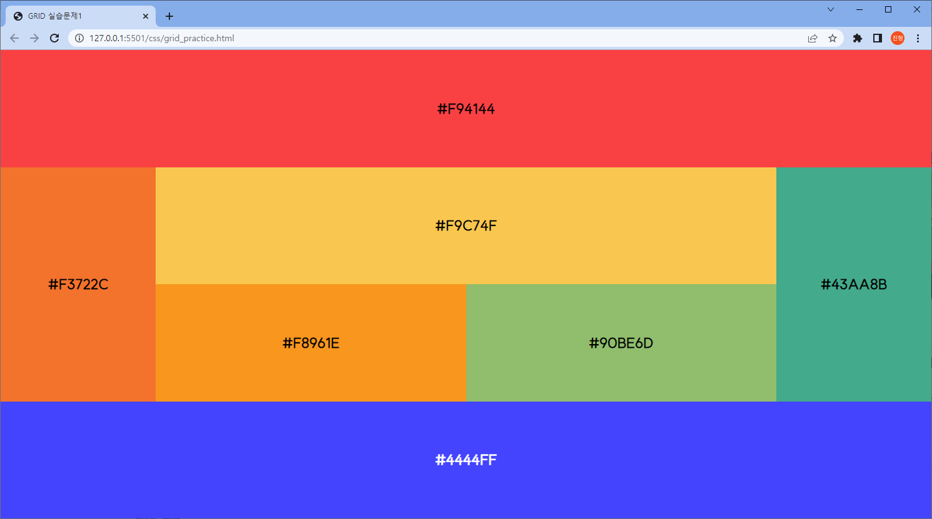
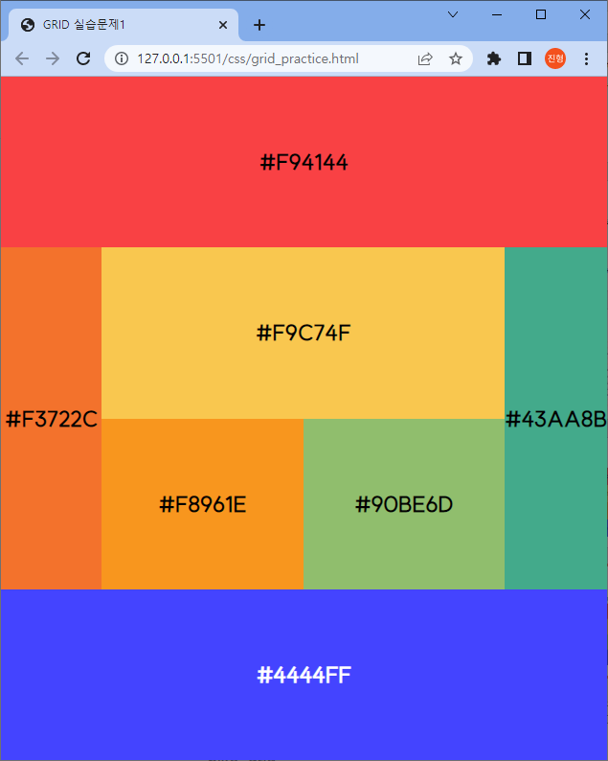
실습. grid 이용해 웹사이트 기본 구조 만들기
1
2
1
1
2
2
1
Notes:
크기 줄여도 해당 비율 유지, 색깔은 순서가 달라도 되고, 아예 달라도 됨
여기서 글씨 가운데 정렬 시키는 방법 고민해보기 + 글씨체 적용하기
container 속성: grid-template-*
item 속성: grid-* (grid-column(row)-start/end 의 단축 속성)

Slide 31
색상 조합 참고 사이트
https://coolors.co/palettes/trending
https://colorhunt.co/
https://colorpalettes.net/
https://2colors.colorion.co/ (2가지 색 조합 )
Notes:
이 외에도 구글에 검색하면 다른 사이트도 많이 나오니 이외에도 찾아볼 분들은 참고하시라 ~

Slide 32
실습 풀이 코드 (HTML)
.container>.item.item$*7
<body>
<div class="container">
<div class="item item1">#F94144</div>
<div class="item item2">#F3722C</div>
<div class="item item3">#F9C74F</div>
<div class="item item4">#43AA8B</div>
<div class="item item5">#F8961E</div>
<div class="item item6">#90BE6D</div>
<div class="item item7">#4444FF</div>
</div>

Slide 33
실습 풀이 코드 (CSS)
.item {
font-family: 'SUITE-Regular';
font-size: 1.4rem;
line-height: 4fr;
font-weight: 700;
/* 글씨 중앙 정렬 flex 이용 */
display: flex;
align-items: center;
justify-content: center;
}
.item1 {
background-color: #f94144;
grid-column: auto / span 6;
}
.item2 {
background-color: #f3722c;
grid-row: 2/4;
}
.item3 {
background-color: #f9c74f;
grid-column: 2/6;
}
.item4 {
background-color: #43aa8b;
grid-row: auto / span 2;
}
.item5 {
background-color: #f8961e;
grid-column: 2/4;
}
.item6 {
background-color: #90be6d;
grid-column: 4/6;
}
.item7 {
background-color: #4444ff;
grid-column: 1/7;
}
@font-face {
font-family: 'SUITE-Regular';
src: url('https://cdn.jsdelivr.net/gh/projectnoonnu/noonfonts_2304-2@1.0/SUITE-Regular.woff2') format('woff2');
font-weight: 400;
font-style: normal;
}
* {
margin: 0;
padding: 0;
}
.container {
display: grid;
width: 100%;
height: 100vh;
grid-template-columns: repeat(6, 1fr);
grid-template-rows: 1fr 1fr 1fr 1fr;
}

